Slide 1
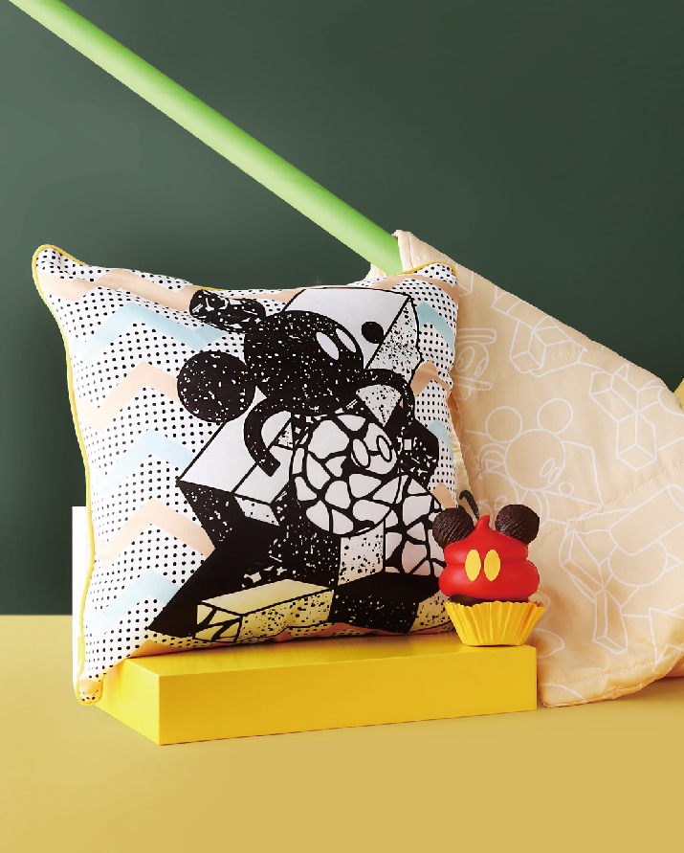


多彩假日系列
COLORFUL HOLIDAY
欢乐假日
多功能大号抱枕（含毯子）
产品型号：DSM-KF169
市场参考价：228.00
批发价： 62.00
规格：抱枕：40×40cm 毯子：110×145cm
材质：色丁布+春亚纺+PP棉
装箱明细：10pcs/箱
功能简介：
1.多功能抱枕，隐藏式拉链设计，内设有毯子；
2.抱枕外套可以与毯子分开，可独立使用；
3.一物多用，易收纳，不占地方。
时尚设计，温暖治愈

